Slide 1
單元四 貪污零容忍

Slide 2
分組討論
小息時，看到有同學在小食部插隊……

Slide 3
分組討論
班長發現同學抄功課，同學將一包零食遞給班長，請他不要告訴老師，班長答允。

Slide 4
「傳誠特務i」短片創作比賽銀獎及最具創意獎作品 (海怡寶血小學)

Slide 5
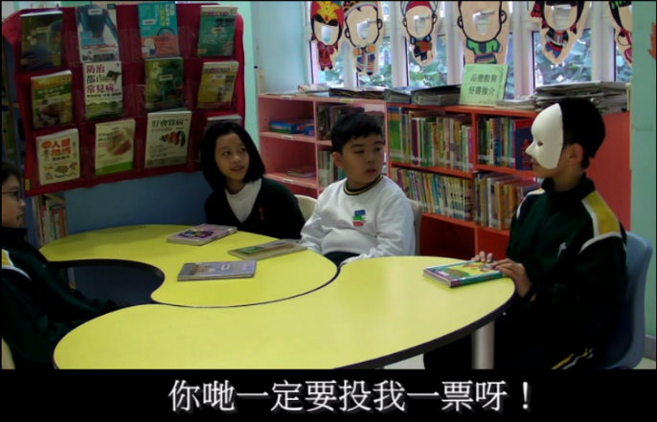
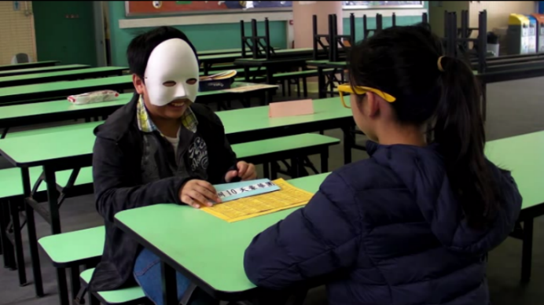
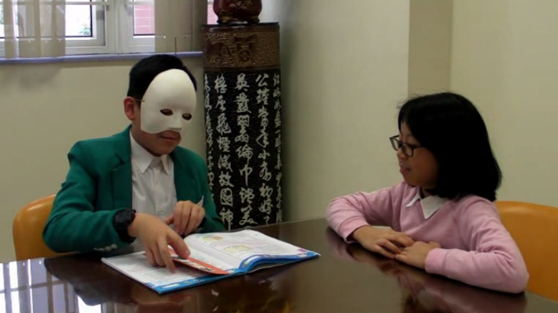
另一個結局：如果他們收取利益……
班長選舉 入學面試
揀選午餐飯盒供應商 揀選教科書

Slide 6
貪污是??
貪污是以不正當手段換取個人利益，違反公平原則，損害其他人的利益，對大眾及社會造成不良的影響。

Slide 7
小結
在「班長選舉」中以利益換取選票，不但對其他候選人不公平，而且未能揀選真正適合擔任班長的同學服務大家。
若以金錢換取學位，對其他靠實力參加「入學面試」的申請人不公平。
若學校因收取利益(豪華旅行團) 而不是以食物質素、營養及價錢等主要準則「揀選午餐飯盒供應商」，學生每天上學便要吃不美味、欠缺營養甚至不清潔的食物，影響健康。
若學校因收取利益(豪門夜宴) 而不是以課本內容及印刷質素等主要準則「揀選教科書」，所揀選的教科書未必適合學生，或對學生的學習有不良的影響。

Slide 8
《以廉潔保衛家園》

Slide 9
總結
遇到不公平、不合法、不符規的事，若我們因個人利益、息事寧人或怕惹麻煩而採取容忍的態度，只會縱容幹壞事的人，助長歪風，對大眾及社會造成不良的影響，自己也會受害。
遇到不公平、不合法、不符規的事，應該不啞忍不逃避，告訴師長，這是我們的責任。

